Slide 1
Inneres Team
Nach Schulz von Thun

Slide 2
Gliederung
Allgemeines
Teamleiter
Teammitglieder
Teamsitzung

Slide 3
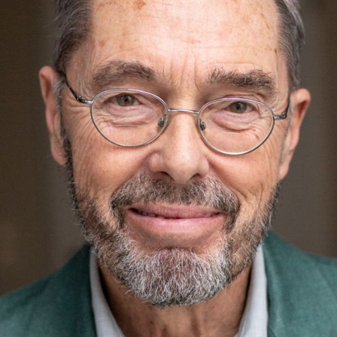
Allgemein
Entwickelt von Schulz von Thun
Erstmals erschienen 1998 in „Miteinander reden 3“
Metapher für die innere Entscheidungsfindung
Bewusst machen kann helfen den inneren Konflikt
    zu verstehen und dadurch zu lösen

Slide 4

Teamleiter
Oberhaupt/ „Übergeordnetes Ich“
Wägt ab und fällt Entscheidung
Oberhaupt = man selbst?

Slide 5

Teammitglieder
Teammitglieder stehen für Teil/Aspekt der Persönlichkeit
Können sich wiedersprechen

Slide 6

Szenario: Arbeitgeberwechsel
A -> B
Bei A kann ich neue Leute kennenlernen
A ist viel Näher!
B zahlt besser
A bietet Homeoffice
A hat eine schöner Lage
A hat eine gute Zugverbindung
Bei B warten neue Herausforderungen
Bei A kenne ich meine Aufgaben
B ist eine bekannte und angesehen Firma Firma
Bei A kenne ich das Team
Notes:
Szenario: Bachelorarbeit abgegeben, jetzt auf Jobsuche:
Alter Arbeitgeber (Wekstudent) vs Neue Firma
Näher Stratege
Gute Zugverbindung Stratege
Bekanntes Team Gewohnheitstier
Bekannte Aufgaben Gewohnheitstier
Schönere Lage Kultivierte
Homeoffice Stubentiger/Gemütliche
Mehr Geld Extravagante
Neue Herausforderungen Abenteuerer
Neue Leute Abenteuerer
Bekannte Firma Prestigegeier

Slide 7
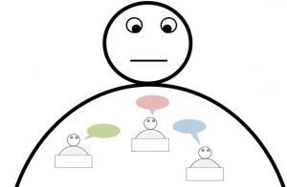
Danke fürs zuhören

